Slide 1


Herzlich willkommen
Helmut Brummer
Arbeitsgemeinschaft:
Gluth - Prototyp Vollautomat Aldersbach
BMG - Build to Print Manuell Suzhou - China
BMG - Build to Print Manuell Acuña - Mexiko
üßung / Vorstellung
10:05 Firmenpräsentation
10:15 mögliche Anknüpfungspunkte / Marketingunterstützung
11. November 2024
GSBC weltweit - Paket
Ihr Automatisierungspartner
von der Produktentwicklung bis zur Serienproduktion

Slide 2
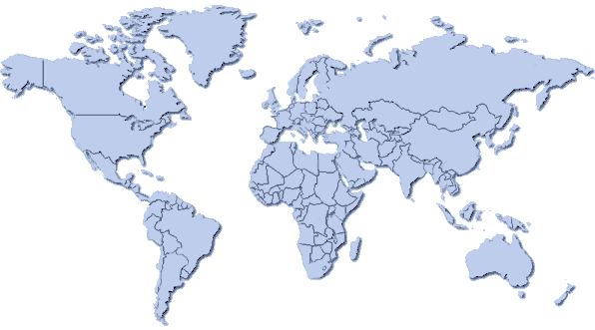
Kompetenter Service vor Ort
Service Locations
Struttgart
Straubing
Aldersbach
Acuña
Suzhou
Toluca
Suzhou

Slide 3
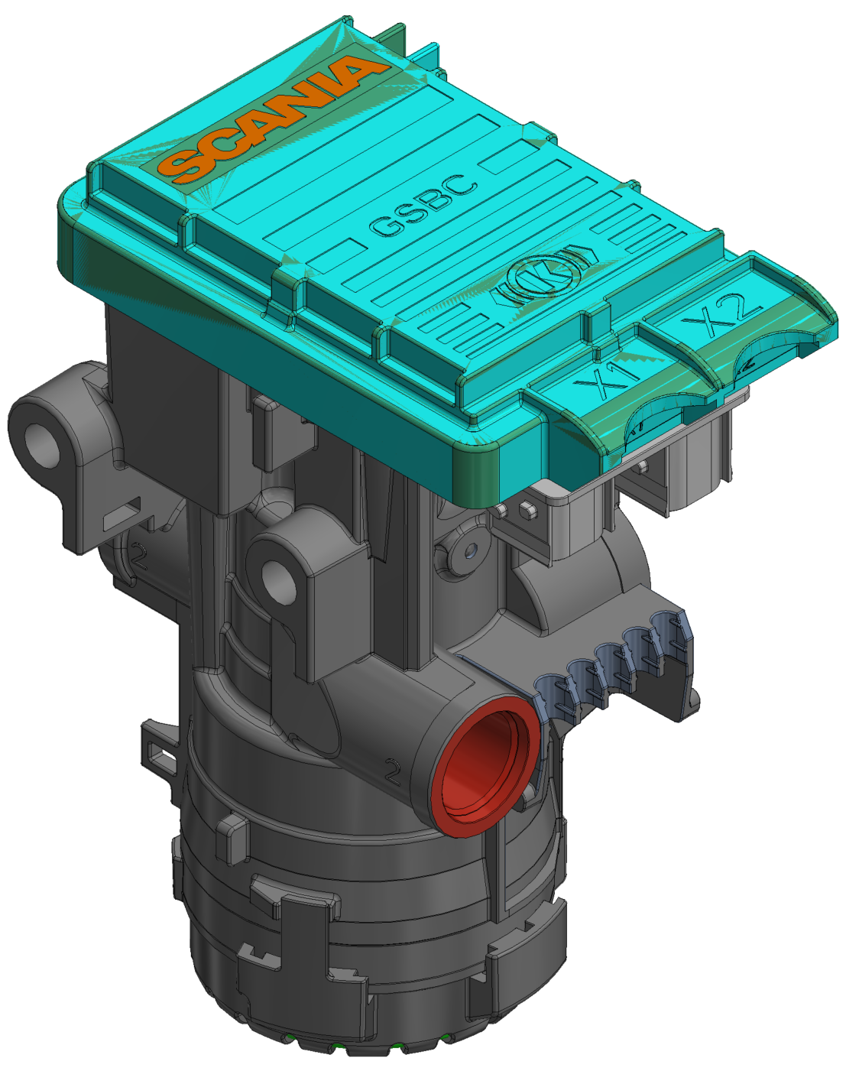





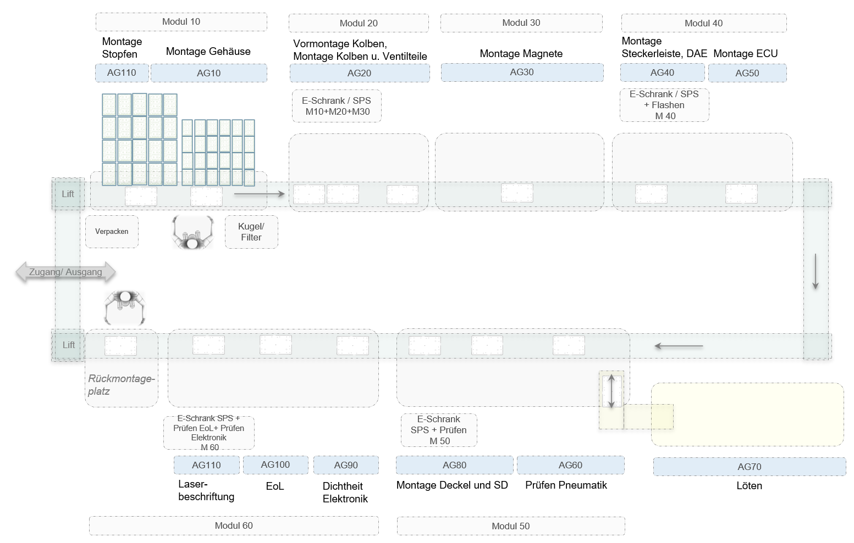
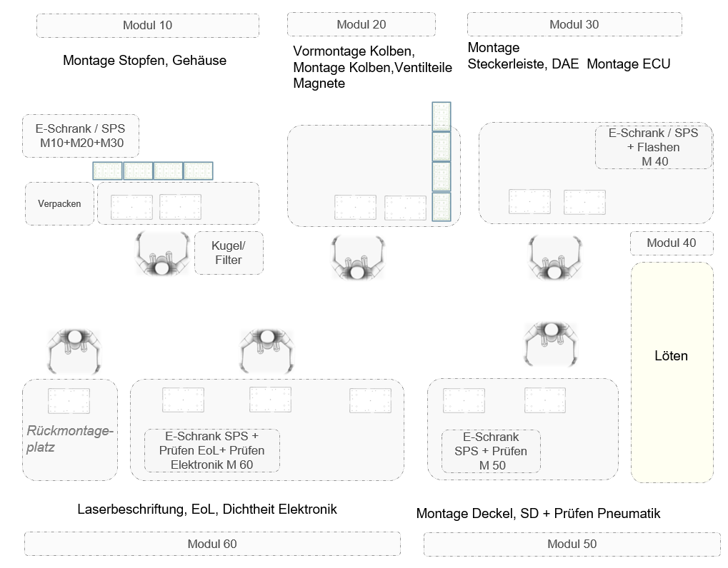
Arbeitsgemeinschaft Gluth - Bosch (BMG)
Straubing
Suzhou
Toluca
Aldersbach
Suzhou
Acuña
Gesamt:
8,6 Mio€
Gluth - Prototyp Vollautomat Aldersbach
Verkettung mit Werkstückträger
Konstruktion Automatik+Manuelle Linie
Prozessausprobe, Verbundausprobe
Lieferung Ende 2025
Umfang 5,2 Mio€
BMG - Build to Print Manuell Suzhou - China
Lieferung Q1 2026
Umfang 1,7 Mio€
BMG - Build to Print Manuell Acuña - Mexiko
Lieferung Q2 2026
Umfang 1,7 Mio€

Slide 4
Arbeitsgemeinschaft Gluth - Bosch (BMG)
Straubing
Suzhou
Toluca
Aldersbach
Suzhou
Acuña
Generalunternehmer Gluth
Prototyp Vollautomat Aldersbach
Verkettung mit Werkstückträger
Konstruktion Automatik+Manuelle Linie
Prozessausprobe, Verbundausprobe
Lieferung Ende 2025
BMG - Build to Print Manuell Suzhou - China
Lieferung Q1 2026
BMG - Build to Print Manuell Acuña - Mexiko
Lieferung Q2 2026

Slide 5
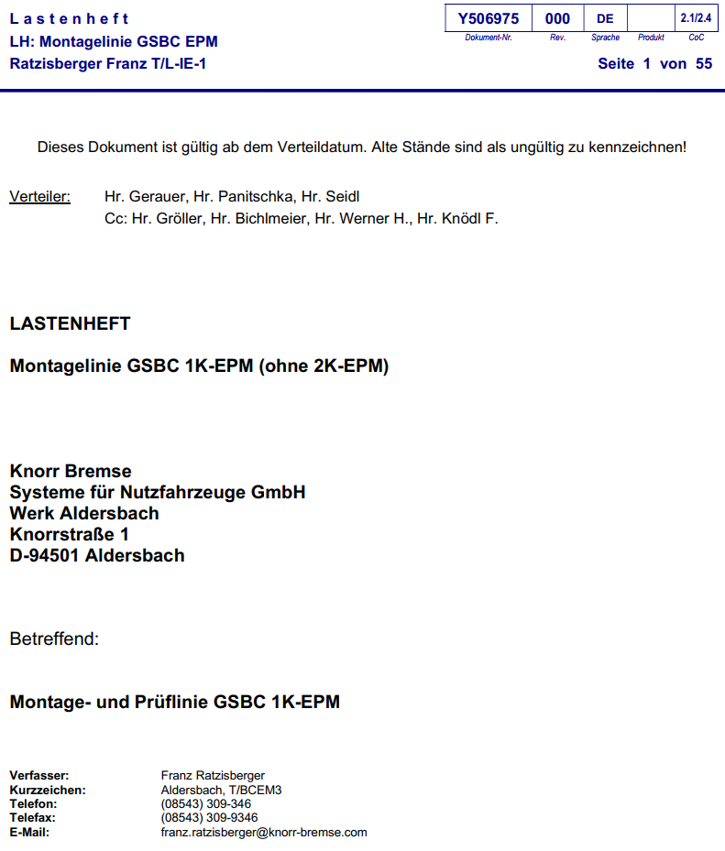
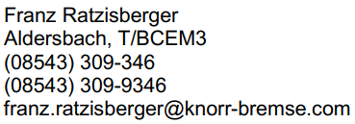
Projektbezeichnung LH u. Ansprechpartner - 10.01.2024
Ansprechpartner bei Knorr:
Ansprechpartner bei Gluth:
Harald Waas
Technischer Vertrieb
Tel: +49(09421) 544-918
Mobil: +49(0160) 9836-3373
Mail: waas.harald@gluth.eu

Slide 6
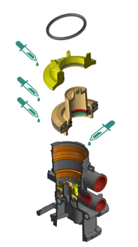
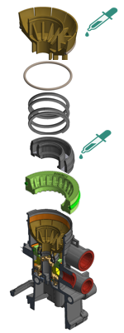
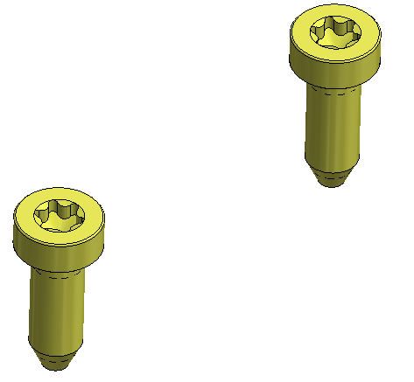
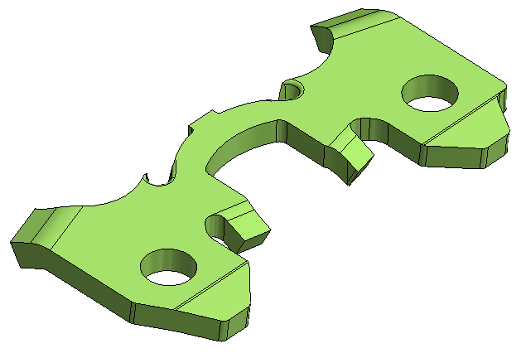
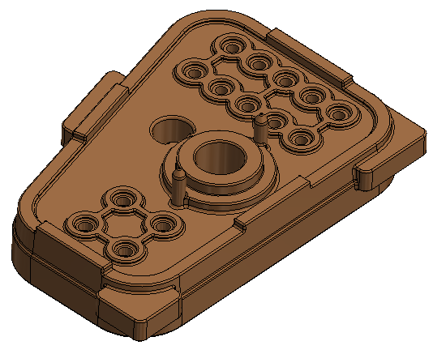

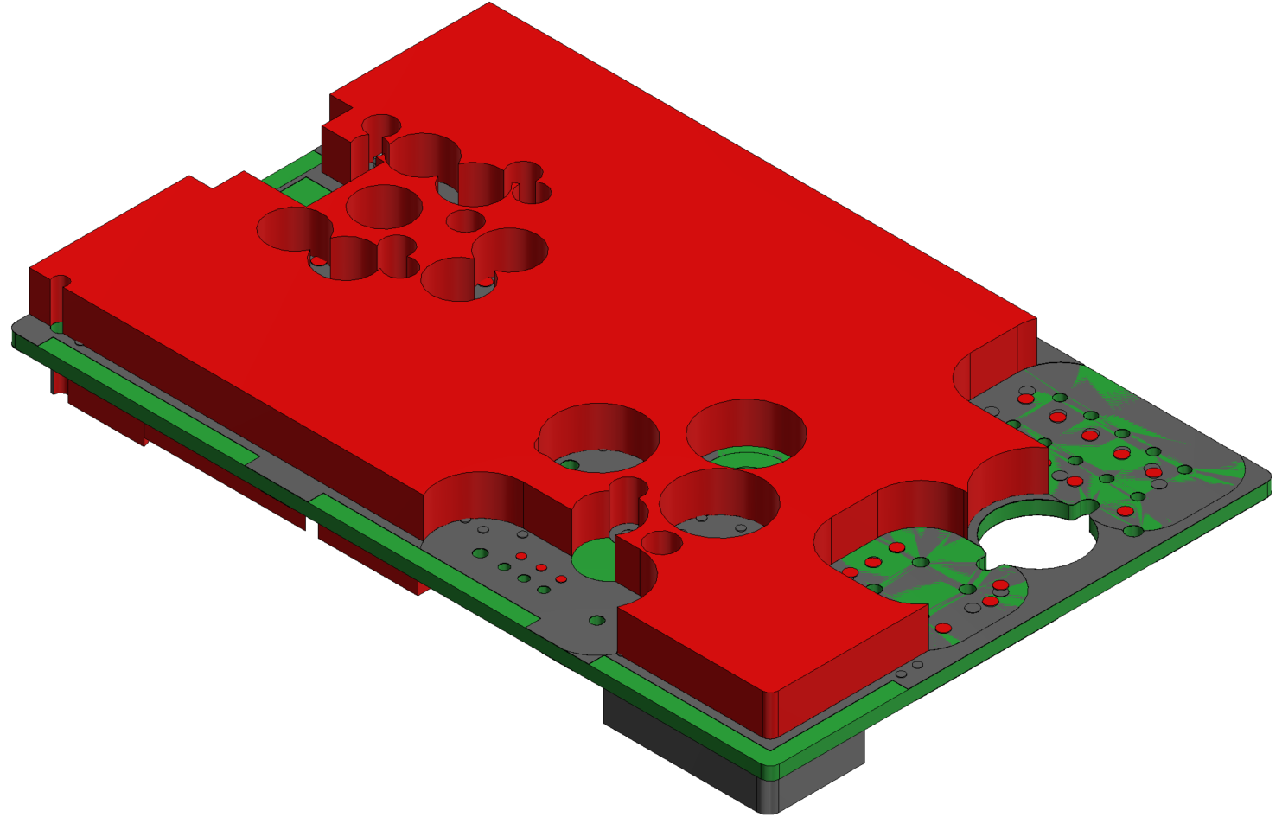
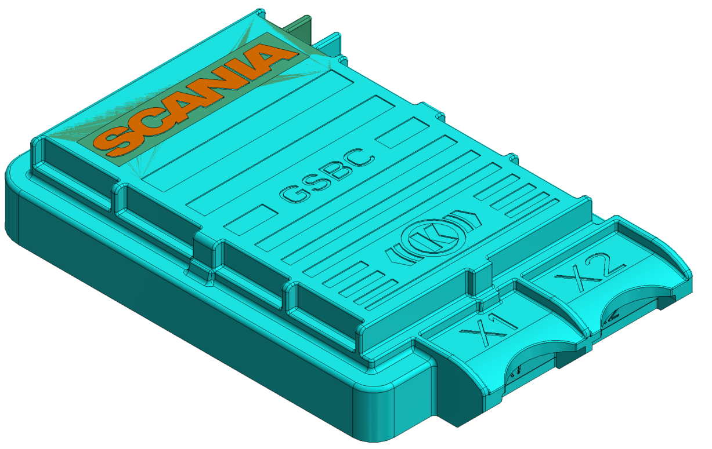
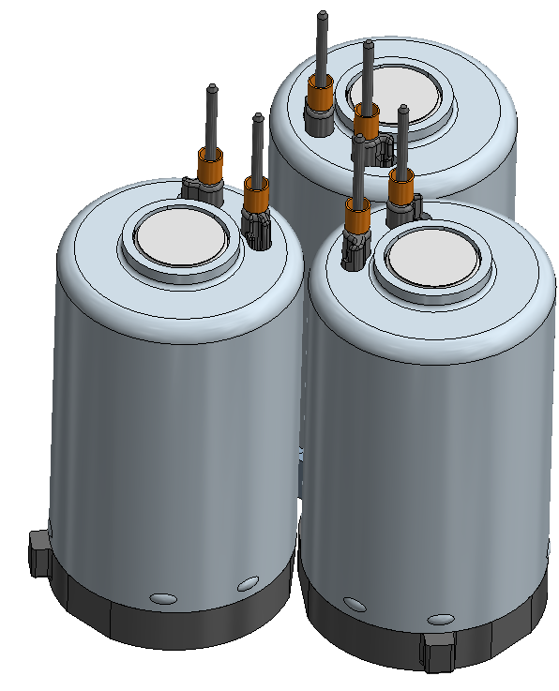
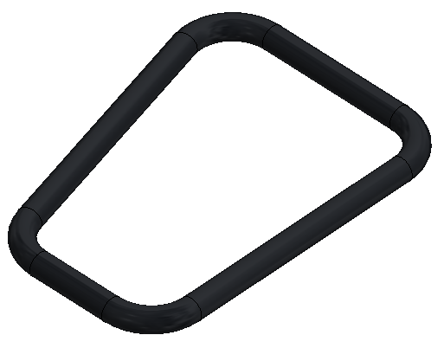
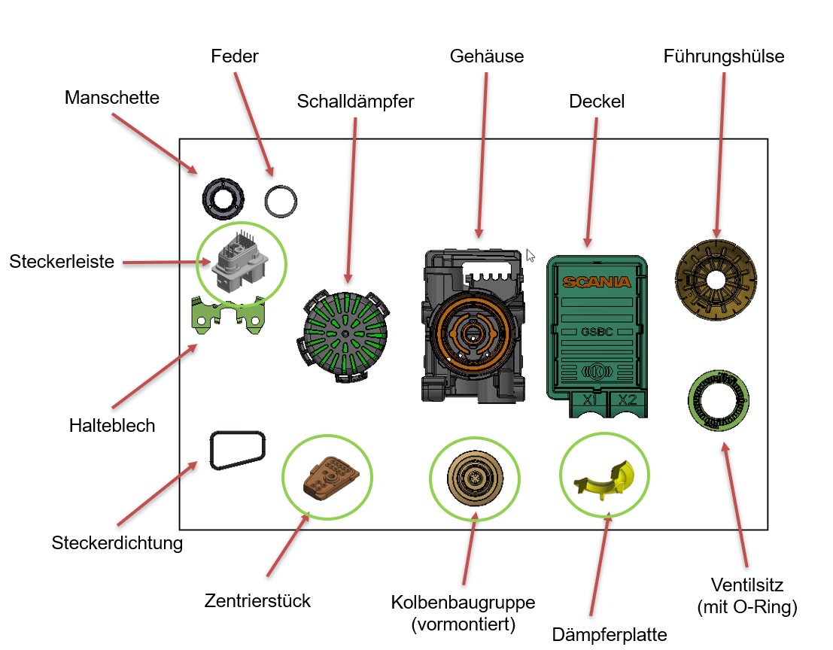
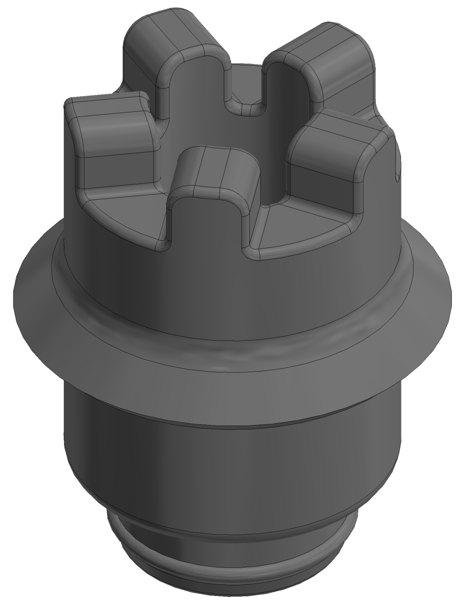
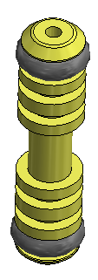
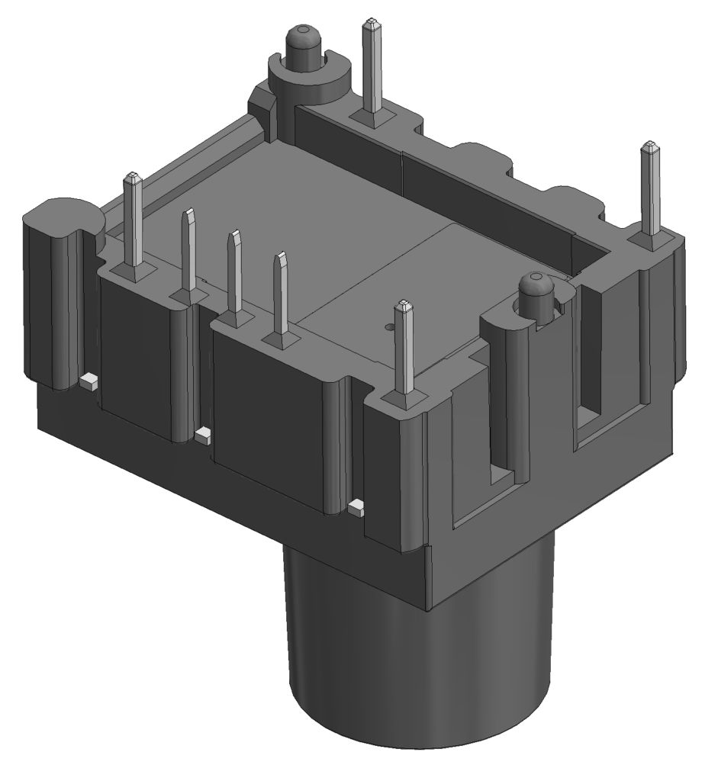
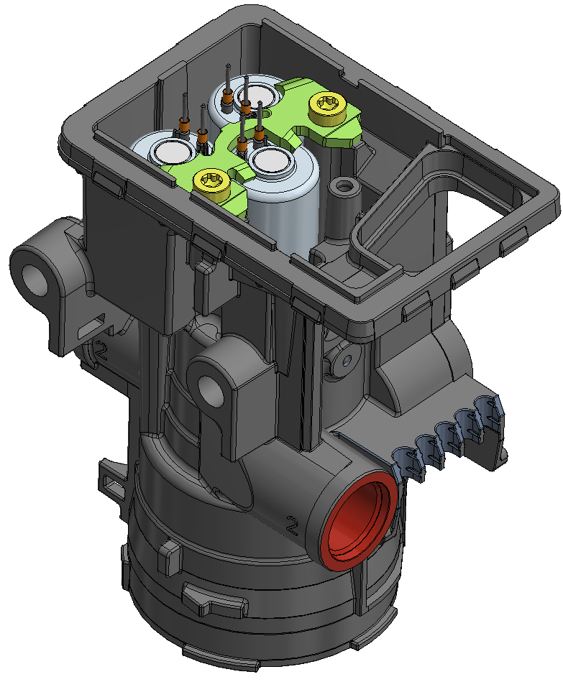
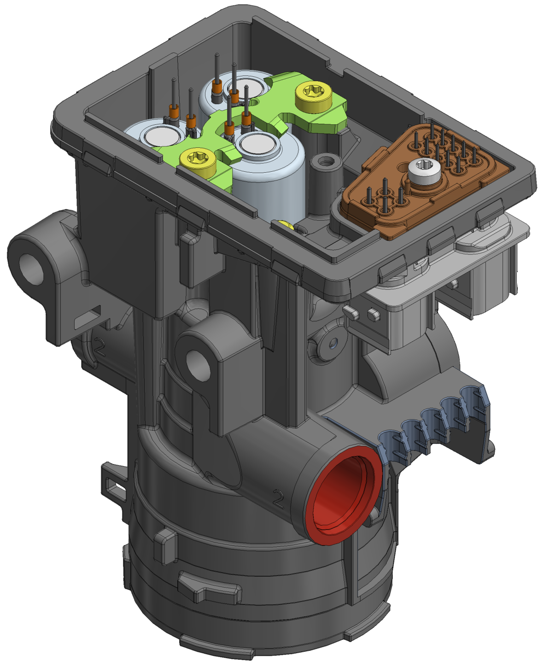
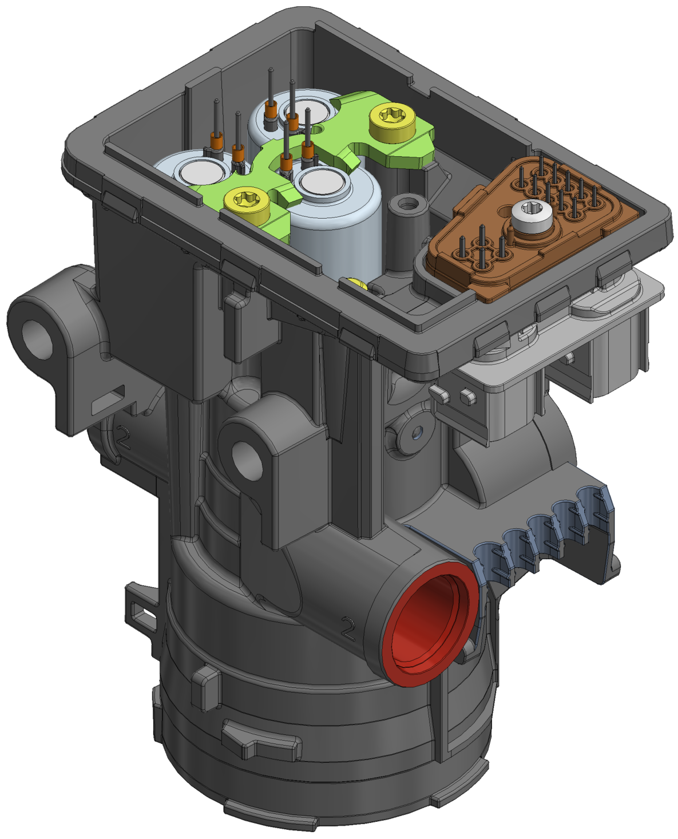
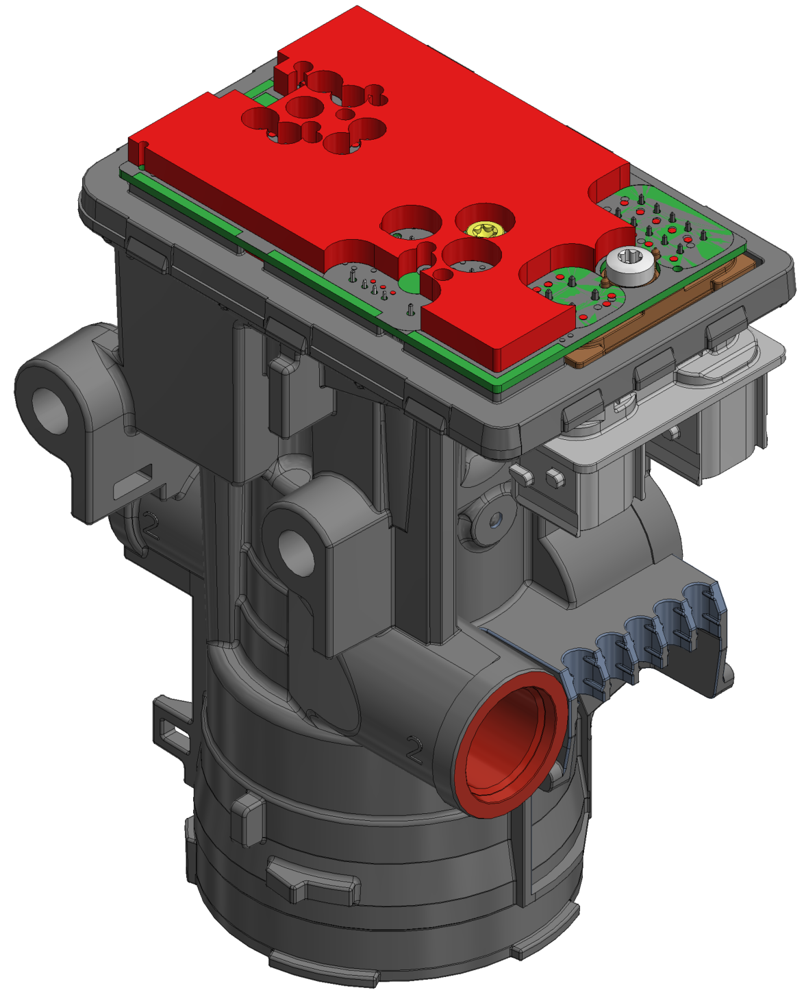
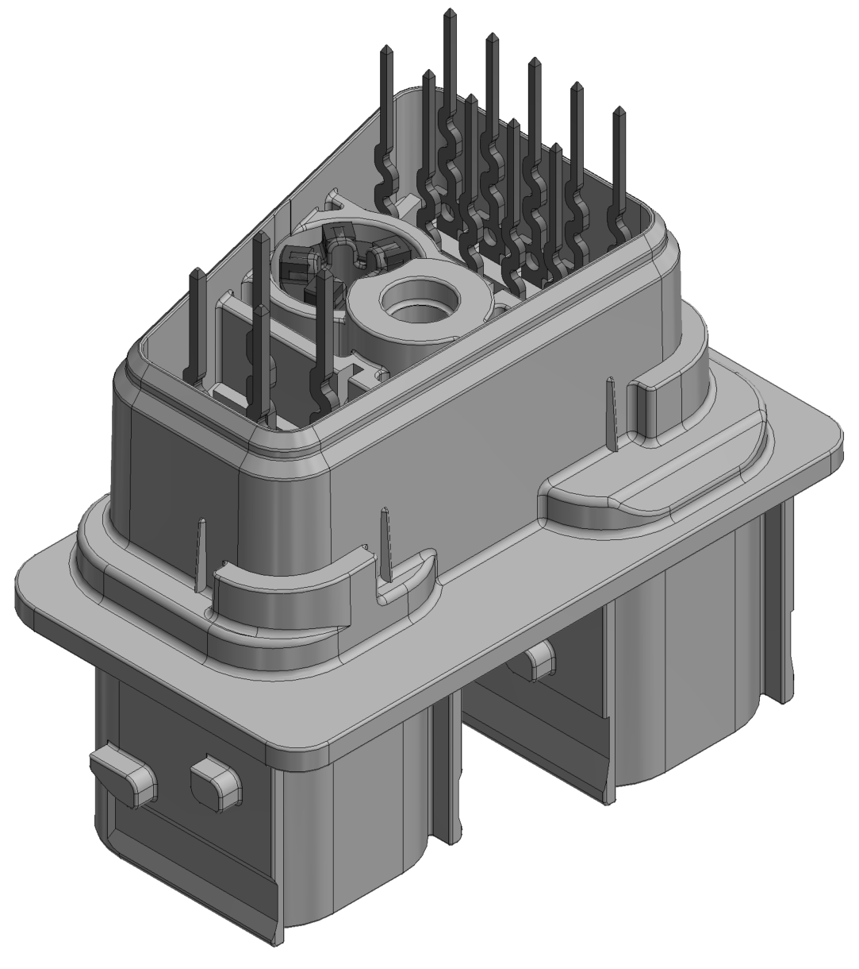
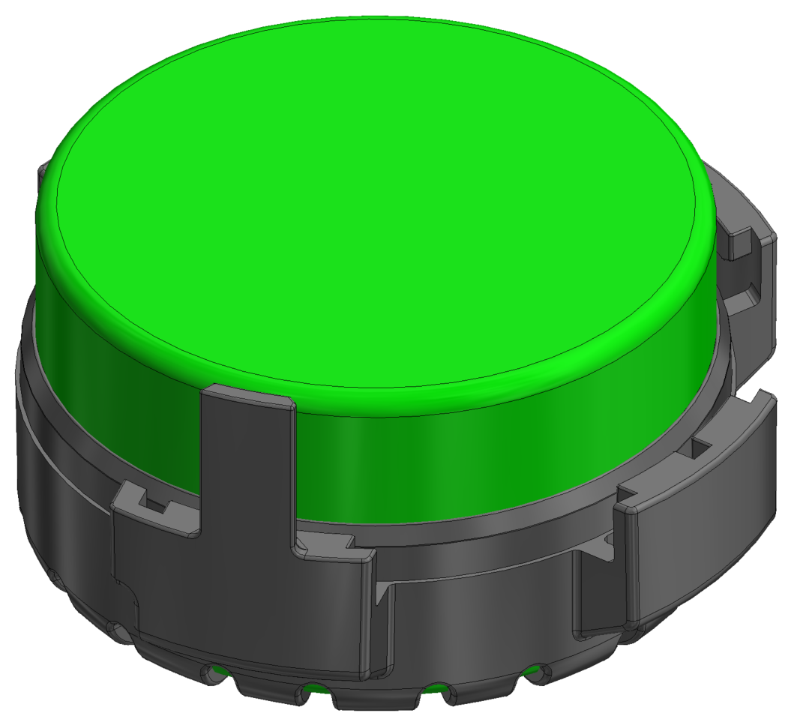
Montageschritte
Modul 10
Modul 20
Modul 30
Modul 40
Modul 50
Modul 60
Bauteile auf WT legen
Montage Pneumatik
Montage Elektronik
Prüfen, Endmontage und Beschriften

Slide 7
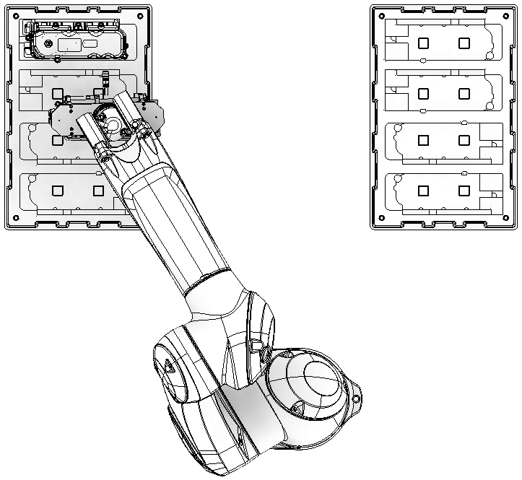
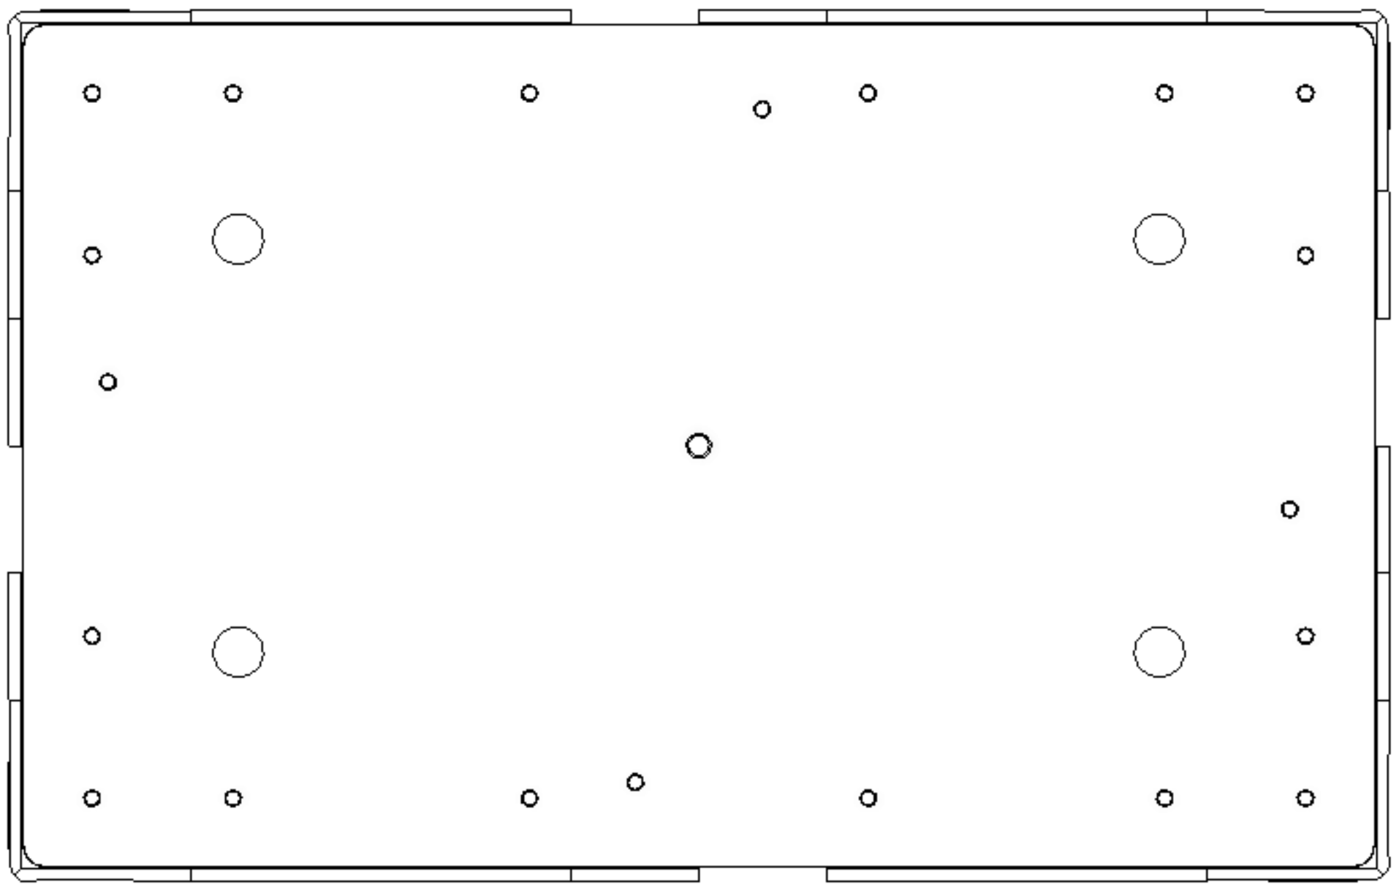
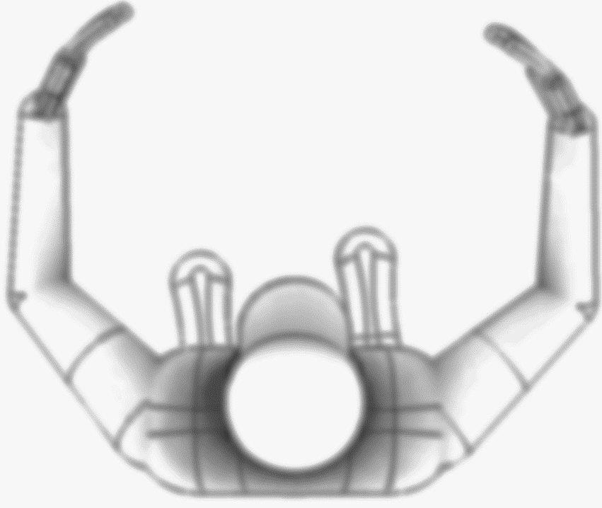
LAYOUT lt. LH - 10.01.2024
Modul 10
Modul 20
Modul 30
Modul 40
Taktzeit: 68 Sek. Ausbaustufe 1
Taktzeit: 34 Sek. Ausbaustufe 2
(Zusätzliche Prüfstationen M50,M60
und Palettierer Magnete, ECU, Drucksensor)
Ausbaustufe 1: 1 MA
Ausbaustufe 2: 2 MA
Montage
Stopfen
Montage Gehäuse
Vormontage Kolben,
Montage Kolben u. Ventilteile
Montage Magnete
Montage
Steckerleiste, DAE Montage ECU
AG110
AG10
AG20
AG30
AG40
AG50
E-Schrank / SPS
M10+M20+M30
E-Schrank / SPS + Flashen
M 40
Lift
Verpacken
Kugel/ Filter
Zugang/ Ausgang
Lift
Rückmontage-
platz
E-Schrank SPS + Prüfen EoL+ Prüfen Elektronik
M 60
E-Schrank SPS + Prüfen
M 50
AG110
AG100
AG90
AG80
AG60
AG70
Laser-
beschriftung
EoL
Dichtheit
Elektronik
Montage Deckel und SD Prüfen Pneumatik
Löten
Modul 60
Modul 50

Slide 8
LAYOUT lt. LH - 10.01.2024
Modul 10
Modul 20
Modul 30
Montage Stopfen, Gehäuse
Vormontage Kolben,
Montage Kolben,Ventilteile
Magnete
Montage
Steckerleiste, DAE Montage ECU
E-Schrank / SPS
M10+M20+M30
E-Schrank / SPS + Flashen
M 40
Verpacken
Kugel/ Filter
Modul 40
Löten
Rückmontage-
platz
E-Schrank SPS + Prüfen EoL+ Prüfen Elektronik M 60
E-Schrank SPS + Prüfen
M 50
Laserbeschriftung, EoL, Dichtheit Elektronik
Montage Deckel, SD + Prüfen Pneumatik
Modul 60
Modul 50

Slide 9
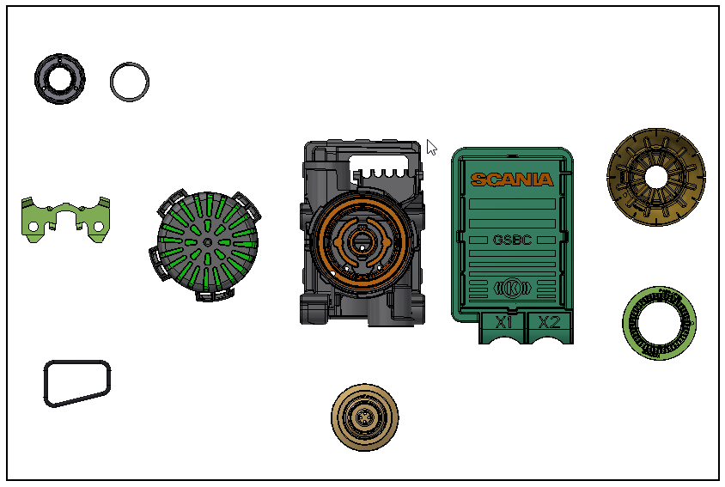
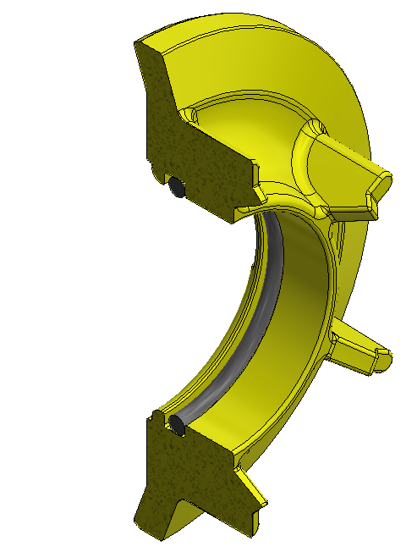
Modul 10: Bestückung WT
Feder
Gehäuse
Führungshülse
AG10 Bestücken WT :
Abmessungen WT geplant 320 x 320
Zusätzliche Bauteile auf WT zu aktueller Montagelinie
Kolben vormontiert mit O-Ring, Stützring und Z-Dichtung
Dämpferplatte
Steckerleiste
Zentrierstück
Manschette
Schalldämpfer
Deckel
Steckerleiste
Halteblech
Steckerdichtung
Zentrierstück
Ventilsitz
(mit O-Ring)
Kolbenbaugruppe
(vormontiert)
Dämpferplatte

Slide 10
Modul 10: Bestückung WT
Feder
Gehäuse
Führungshülse
AG10 Bestücken WT :
Abmessungen WT geplant 320 x 320
Zusätzliche Bauteile auf WT zu aktueller Montagelinie
Kolben vormontiert mit O-Ring, Stützring und Z-Dichtung
Dämpferplatte
Steckerleiste
Zentrierstück
Manschette
Schalldämpfer
Deckel
Steckerleiste
Halteblech
Steckerdichtung
Zentrierstück
Ventilsitz
(mit O-Ring)
Kolben
Dämpferplatte

Slide 11
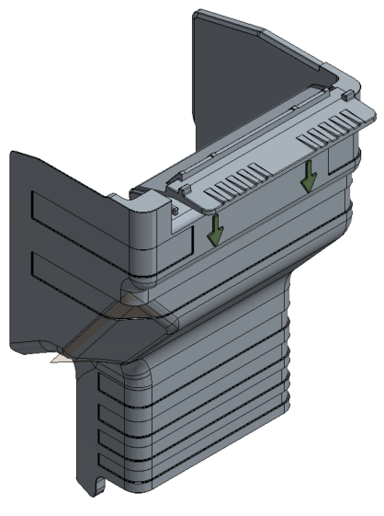

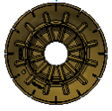
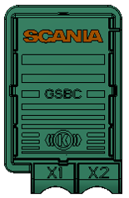
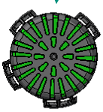
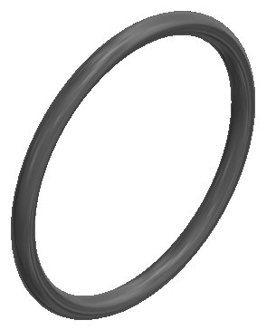

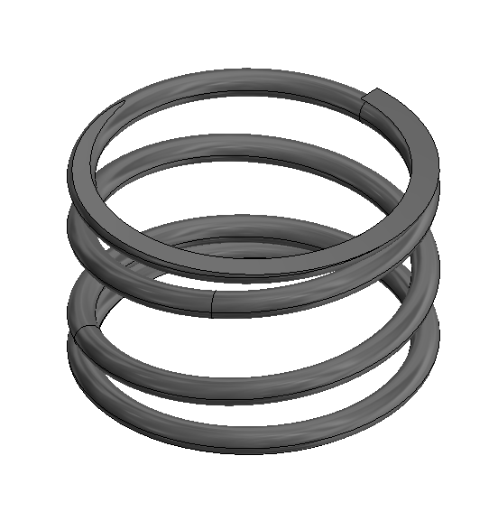


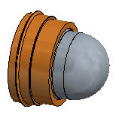
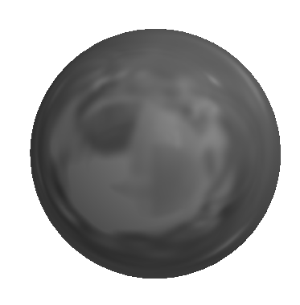
Modul 10: AG10 Montage Gehäuse
Modul 10
AG10.1: Werkstückträger Bestücken
- 12x Zuführung KLTs auf Rollenschienen ohne Sensorik
- 3x Rückführung (je 1x für 600x400, 400x300, 300x200)
- O-Ringe in einzelnen KLT bereitgestellt
- Scanner Powerscan Dataman 9500 mit Halter
- Grundgestell inkl. Beleuchtung
- Stopper Vereinzelung + RFID
- Anzahl Werkstückträger in Ausbaustufe 1 ( 68 Sek.): 20 Stück
AG10.2: Montage Kugel und Filter
- Aufnahme Gehäuse mit Gegenhalter und Dreheinheit
- Zuführung Kugel (Schwerkraft) mit Vereinzelung
- Einpresseinheit mit Kistlerfügemodul 10kN Maxymos (Typ. 5867)
- Bosch Schrauber für Filter, Filter werden manuell eingelegt
- Grundgestell, Schutzaubau inkl. pneum. Hubtür
AG110: Verpacken, Montieren Blindstopfen, Abdeckkappe
- 2x Halter für KLT (2x Blindstopfen) ohne Sensorik
- 1x Zuführung KLT 400x300 auf Rollenschienen (Abdeckkappe)
- Kameraprüfung Blindstopfen (Keyence IV-500MA)
- Scanner Powerscan Dataman 9500 mit Halter
- Stopper Vereinzelung + RFID
Abdeckkappe
Führungshülse
Schalldämpfer
Kolben
Deckel
O-Ring für Ventilsitz
Dämpferplatte
Zentrierstück
Steckerleiste
Steckerdichtung
Ventilsitz
Manschette
Halteblech
Feder
400x300
600x400
400x300
300x200
AG110
AG10.1
AG10.2
Gewindeschutzkappe 1
Filter
Kugel
Verpacken
Gewindeschutzkappe 2

Slide 12
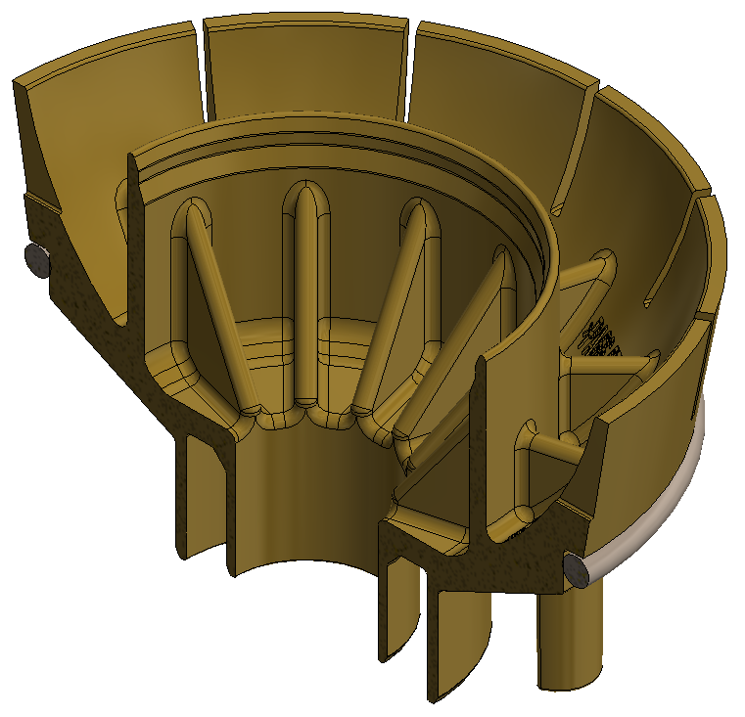
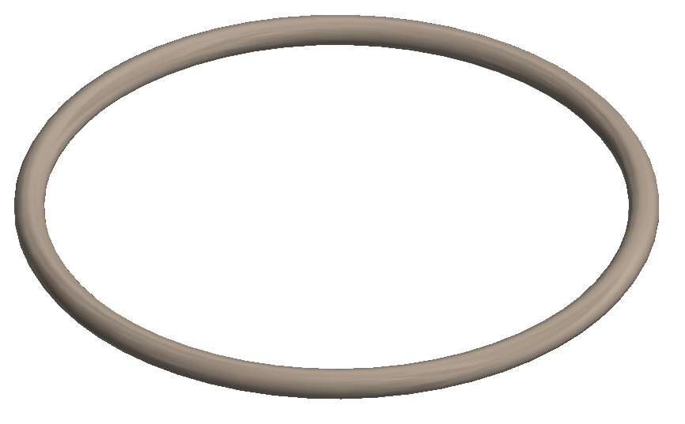
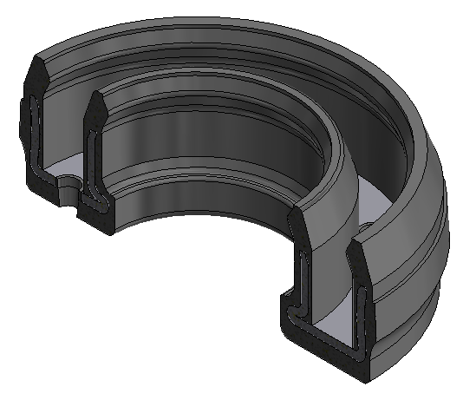
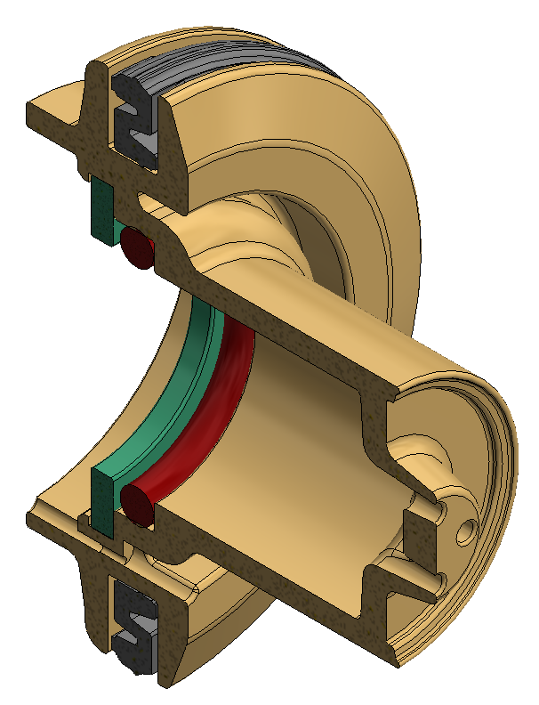
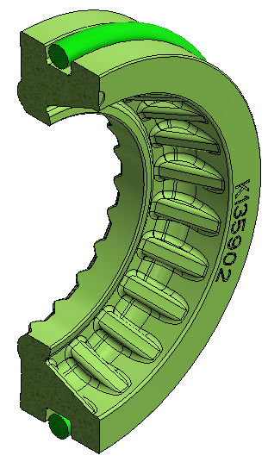
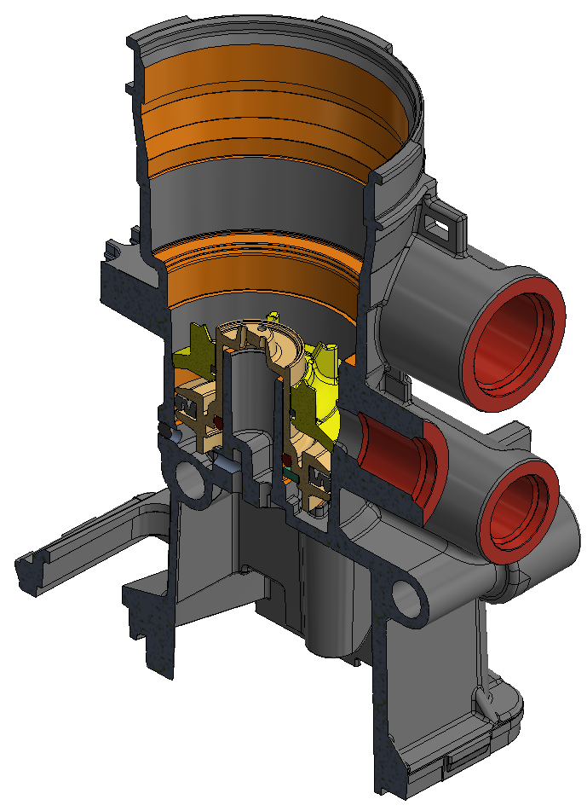
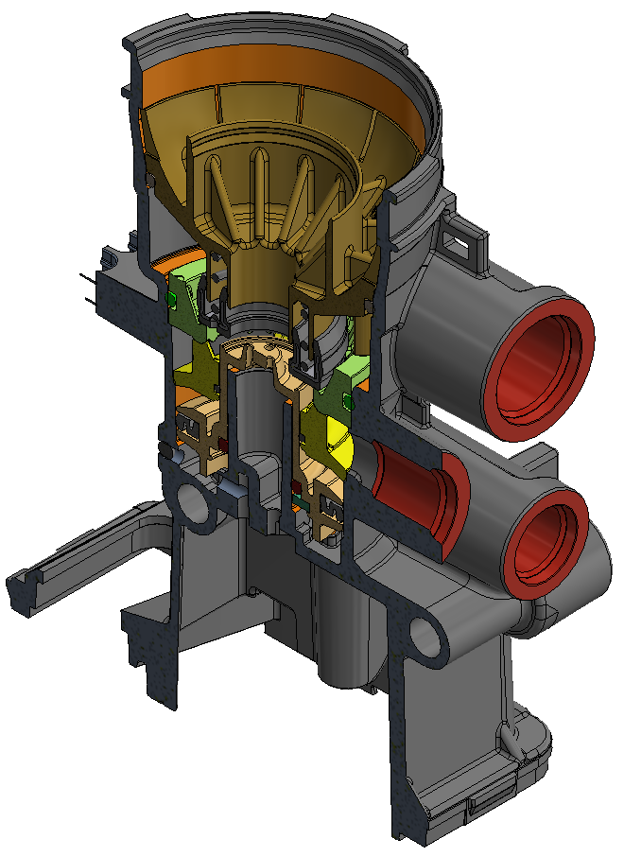
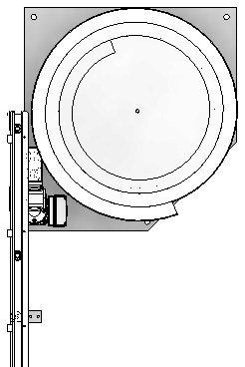
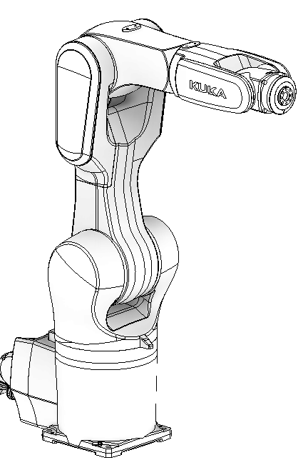
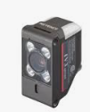
Modul 20: AG20 Montage Kolben und Ventilteile
Modul 20
AG20.1: Montage Kolben, Dämpferplatte
- Kontrolle Bestückung Werkstückträger – Keyence IV Kamera
- Befetten Gehäuse inkl. Dreheinheit separate Steuerung für Befetten
- Handling Kolben und Dämpferplatte: WT → Befettung → Montage in Gehäuse
- Befettung Kolben (1x Befettventil innen, 1x BV außen) inkl. Drehachse
- Befettung Dämpferplatte (1x Befettventil) inkl. Drehachse
- Handling Dämpferplatte Befettung → O-Ringmontage
- O-Ringmontage inkl. Zuführtopf auf Dämpferplatte
- 2x Hub-Index + Vereinzelung + RFID
AG20.2: Montage Ventilsitz, Manschette, Feder, Führungshülse
- Roboterhandling mit Doppelgreifer Manschette und Führungshülse
- Befetten Manschette (1x Befettventil) inkl. Drehachse
- Befetten Führungshülse (1x Befettventil) inkl. Drehachse
- Montage O-Ring auf Führungshülse inkl. Zuführtopf
- Montagehandling Führungshülse el. Achse max. 2KN
- 2x Hub-Index + Vereinzelung + RFID
AG20.1
AG20.2

Slide 13
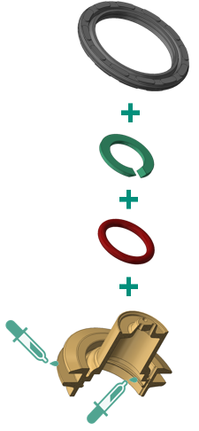
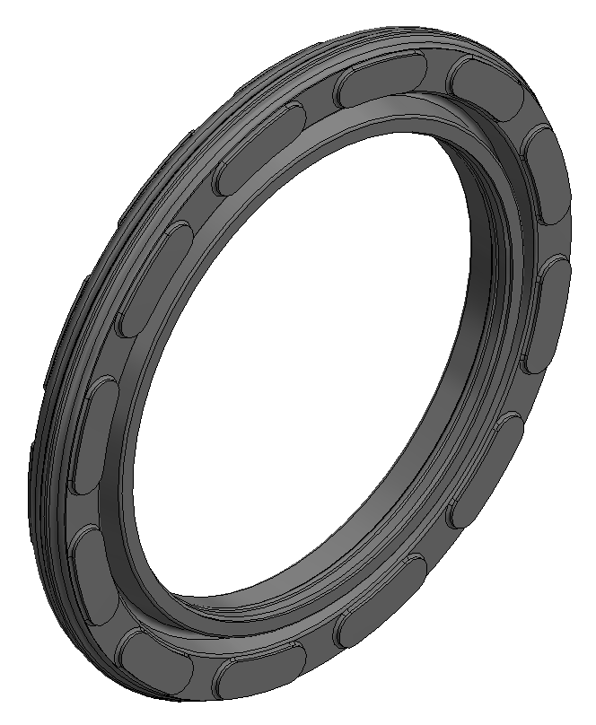


Modul 20: AG20 Montage Kolben und Ventilteile
Modul 20
AG20.1: Vormontage Kolben, Montage Kolben, Dämpferplatte
- Kontrolle Bestückung Werkstückträger – Keyence IV Kamera
- Befetten Gehäuse inkl. Dreheinheit separate Steuerung für Befetten
- Handling Kolben und Dämpferplatte: WT → Befettung → Montage in Gehäuse
- Befettung Kolben (1x Befettventil innen, 1x BV außen) inkl. Drehachse
- Befettung Dämpferplatte (1x Befettventil) inkl. Drehachse
- Handling Dämpferplatte Befettung → O-Ringmontage
- O-Ringmontage inkl. Zuführtopf auf Dämpferplatte
- 2x Hub-Index + Vereinzelung + RFID
AG20.2: Montage Ventilsitz, Manschette, Feder, Führungshülse
- Roboterhandling mit Doppelgreifer Manschette und Führungshülse
- Befetten Manschette (1x Befettventil) inkl. Drehachse
- Befetten Führungshülse (1x Befettventil) inkl. Drehachse
- Montage O-Ring auf Führungshülse inkl. Zuführtopf
- Montagehandling Führungshülse el. Achse max. 2KN
- 2x Hub-Index + Vereinzelung + RFID
AG20.1
AG20.2

Slide 14

Modul 30: AG30 Montage Magnet
Modul 30
AG30: Montage Magnete
- Wendestation Gehäuse ( Greifen und Drehen Gehäuse)
- Zuführung Magnete 3x Palettierer inkl. DMC- Leser
- Roboterhandling inkl. 1-fach Greifer für Magnete
- Zwischenposition Magnete mit Drehorientierung der Magnete
- Montagehandling Magnete/ Halteblech
- Bosch Schrauber 2x Schraube mit Zuführung Weber pneu. Y-Achse mit 3 Positionen
- 2x Hub-Index + Vereinzelung + RFID
AG30

Slide 15
Modul 40: AG40 Montage Steckerleiste DAE | AG50 Montage ECU, Drucksensor
Modul 40
AG40: Montage Steckerleiste, DAE
- Zuführung DAE (Zuführtopf)
- Montage DAE in Steckerleiste
- Roboterhandling mit Greifer für DAE, O-Ring, Stecker, Zentrierstück
- Beölstation O-Ring mit Handling (pneumatisch) - sep. Steuerung für Rotationsbeölung
- Zentrierung Gehäuse für Montage Steckerleiste
- Zustellen Adapterstück für verpressen Stecker mit O-Ring
- 1x Hub-Index + Vereinzelung + RFID
AG50.1: ECU-Flashstation
- 2x Flashstation mit Elektrischer Kontaktierung auf ECU
- Beckhoffkomponenten (Rechner, Kabel, etc.) nach Lastenheftvorgabe
- 1x Reserveplatz Flashstation ( Ausbau 34 Sek.)
AG50.2: Montage ECU, Drucksensor
- Zuführung ECU (Palettierer)
- Zuführung Drucksensor (Palettierer)
- Zuführung Druckrohr (Zuführtopf)
- Beölen Druckrohr
- Roboterhandling ECU, Drucksensor, Druckrohr
- Clinchen 4x Pins Drucksensor inkl. pneumatischen Handling
- Einpressen ECU (pneumatisch) max. 100N
- Bosch Schrauber 1x Schraube mit Zuführung Weber pneu. Y-Achse (2 Positionen)
- 1x Hub-Index + Vereinzelung + RFID
AG40
AG50.1
AG50.2

Slide 16
Modul 40: AG40 Montage Steckerleiste DAE | AG50 Montage ECU, Drucksensor
Modul 40
AG40: Montage Steckerleiste, DAE
- Zuführung DAE (Zuführtopf)
- Montage DAE in Steckerleiste
- Roboterhandling mit Greifer für DAE, O-Ring, Stecker, Zentrierstück
- Beölstation O-Ring mit Handling (pneumatisch) - sep. Steuerung für Rotationsbeölung
- Zentrierung Gehäuse für Montage Steckerleiste
- Zustellen Adapterstück für verpressen Stecker mit O-Ring
- 1x Hub-Index + Vereinzelung + RFID
AG50.1: ECU-Flashstation
entfällt
AG50.2: Montage ECU, Drucksensor
- Zuführung ECU (Palettierer)
- Zuführung Drucksensor (Palettierer)
- Zuführung Druckrohr (Zuführtopf)
- Beölen Druckrohr
- Roboterhandling ECU, Drucksensor, Druckrohr
- Clinchen 4x Pins Drucksensor inkl. pneumatischen Handling
- Einpressen ECU (pneumatisch) max. 100N
- Bosch Schrauber 1x Schraube mit Zuführung Weber pneu. Y-Achse (2 Positionen)
- 1x Hub-Index + Vereinzelung + RFID
AG40
AG50.1
AG50.2

Slide 17
Modul 50: AG60 Prüfen Pneumatik, AG80 Montage Deckel Schalldämpfer
Modul 50
AG60: Prüfen Pneumatik (vor Löten)
- Roboterhandling zu Prüfvorrichtungen 1, 2 und Löten
- 1x Pneumatische Prüfvorrichtung inkl el. Kontaktierung auf ECU
- 1x Prüfaufbau nach Vorgabe Lastenheft
- 1x Hub-Index + Vereinzelung + RFID
- 1x Reserveplatz für Prüfvorrichtung ( Ausbau 34 Sek.)
AG80: Montage Deckel, Schalldämpfer
- XZ-Handling Deckel ( pneumatisch)
- Verpressvorrichtung Deckel (Toxzylinder max. 5KN) inkl. Verrastprüfung durch Messtaster
- YZ-Handling Schalldämpfer ( pneumatisch)
- YZ- Handling Gehäuse ( pneumatisch)
- Dreheinheit Gehäuse mit Greifer Zentrieren Gewebe inkl. Verrastprüfung durch Sensor
- 2x Hub-Index + Vereinzelung + RFID
Prüfplatz 1
Pneumatik
Prüfplatz 2
Pneumatik
34 Sek.
Löten
AG60
AG80

Slide 18


Modul 60: AG90 Prüfen Elektronik, AG100 EoL, AG110 Laserbeschriften
Modul 60
AG90: Prüfen Elektronikraum
- Roboterhandling zu Prüfvorrichtungen Elektronikraum, EoL
- 1x Prüfvorrichtung inkl. Abdichtung Stecker
- 1x Prüfaufbau nach Vorgabe Lastenheft
- 2x Hub-Index + Vereinzelung + RFID
- 1x Reserveplatz für Prüfvorrichtung ( Ausbau 34 Sek.)
AG100: Prüfen EoL Pneumatik
- 1x Pneumatische Prüfvorrichtung inkl el. Kontaktierung an Stecker
- 1x Prüfaufbau nach Vorgabe Lastenheft
- 1x Reserveplatz für Prüfvorrichtung ( Ausbau 34 Sek.)
AG110 Laserbeschriftung:
- Laserschutzkabine mit Laserschutzglas
- Handling Greifen und Drehen Gehäuse
- Laser Trumark 1110
- 1x Hub-Index + Vereinzelung + RFID
Prüfplatz 1
Elektronik
Prüfplatz 2
Elektronik
34 Sek.
Prüfplatz 1
EoL
Prüfplatz 2
EoL
34 Sek.
Rückmontageplatz
AG90
AG100
AG110

Slide 19



Prüfbeschaltung: AG60/ AG100 Prüfen Pneumatik

Slide 20



Prüfbeschaltung: AG90 Prüfen Elektronik,

Slide 21
Danke
für die Aufmerksamkeit

